Slide 1
成果展示
第九章 图像分割
巫义锐
河海大学计算机与信息学院

Slide 2
典型试题
依据有无数据监督学习建模过程，Kmeans聚类算法可分为哪一类机器学习算法？
A. 有监督学习 B. 无监督学习
C. 半监督学习 D.以上三个均不是

Slide 3
典型试题
依据有无数据监督学习建模过程，Kmeans聚类算法可分为哪一类机器学习算法？
A. 有监督学习 B. 无监督学习
C. 半监督学习 D.以上三个均不是

Slide 4
本章提纲
图像分割定义
阈值法
边缘法
聚类法
区域法
边界法
图论法

Slide 5
图像分割 (Image Segmentation)
形式化定义：
已知一幅图像的像素集合I和一个一致性谓词 ，求图像I表示成区域集合R_{i}的一种划分：
一致性谓词和图像划分具有如下特性，即任何区域满足如下谓词：
任何两个相邻区域不能合并成单一区域，必满足谓词：
一致性谓词 定义了在区域R_{i}上的所有点与区域模型的相似程度。

Slide 6
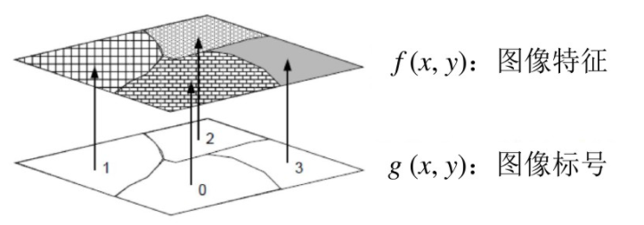
图像分割
图像分割可以看做是图像标记的一种特例。
图像分割的核心问题是如何为像素f(x,y)给予准确地离散化标签g(x,y)。

Slide 7
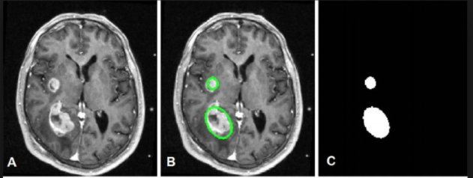
图像分割应用示意图
分割脑部CT医学图像中的肿瘤部分

Slide 8
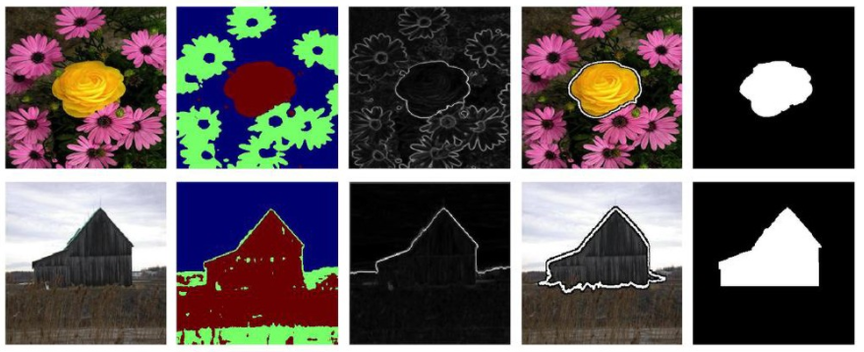
图像分割应用示意图
自然图像分割及理解

Slide 9
本章提纲
图像分割定义
阈值法
边界法
聚类法
区域法
图论法

Slide 10
阈值法的基本原理
阈值法的计算公式如下：
其中f(i,j)为原始图像，g(i,j)为结果图像（二值），Th为阈值。

Slide 11



类间类内最大方差比阈值法：算法关键步骤
选择最佳阈值Th=Th*，使得下式成立：
类间离散度的数学定义：
类内方差定义：
分割需要使类内方差最小，
类间离散度最大：

Slide 12
本章提纲
图像分割定义
阈值法
聚类法
边界法
区域法
图论法

Slide 13
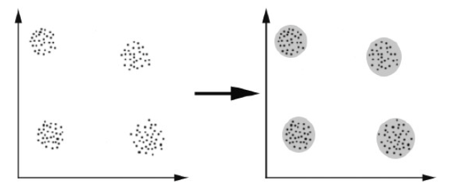
聚类法
1 选择K个点作为初始质心
2 repeat
3 将每个点指派到最近的质心，形成K个簇
4 重新计算每个簇的质心
5 until 簇不发生变化或达到最大迭代次数

Slide 14
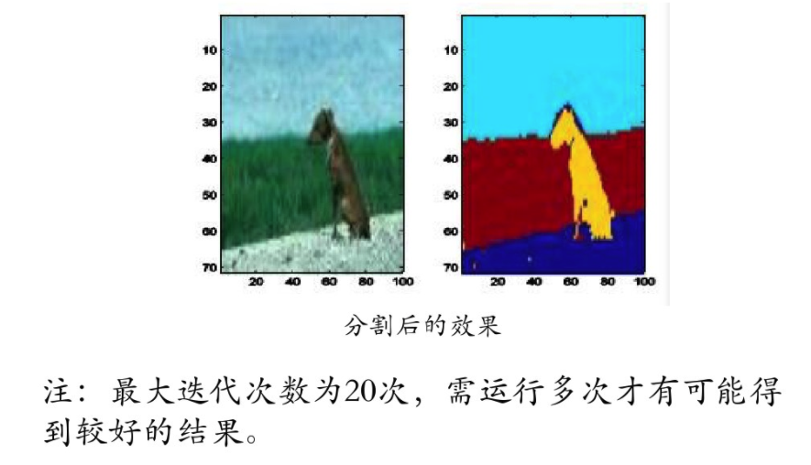
K-means聚类算法用于图像分割示例

Slide 15
本章提纲
图像分割定义
阈值法
聚类法
边界法
区域法
图论法

Slide 16
边界法原理
原理：将待分割的区域看做由一个闭合边界包围的像
素集合，因此边界法实现分割的前提是边界的提取
关键技术：
边缘检测
霍夫变换
……

Slide 17
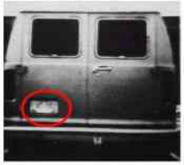
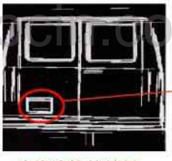
边界法：边缘检测
基于边缘检测的车牌区域分割
Sobel边缘检测结果示意图

Slide 18
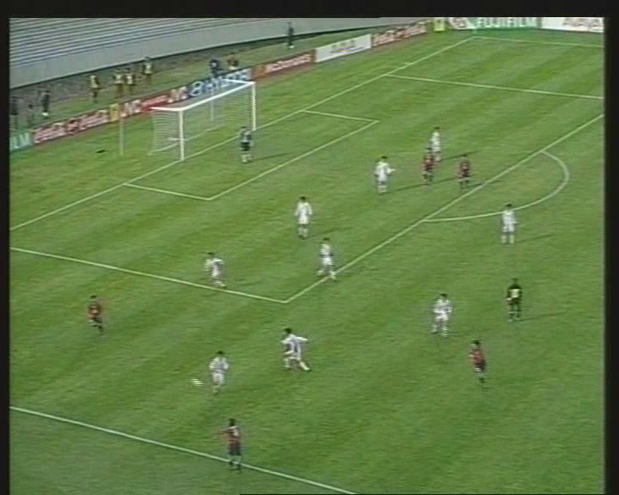
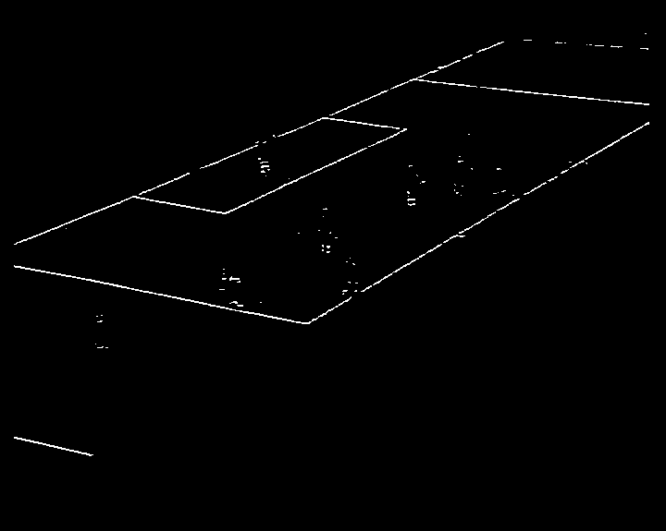
边界法：直线霍夫变换结果示意图

Slide 19

基于Hough变换的分割方法
原理：已知分割目标区域由直线、曲线、圆等形状构成。分割问题转化为对直线、曲线、圆的检测问题。
Hough变换：将图像由图像空间变换为参数空间
$$\left\{\begin{aligned}x=r∙cos{θ} \\ y=r∙\sin{θ}\end{aligned}\right.$$

Slide 20

Hough变换
y
b
b₀
x
m₀
m
Image space
Hough space
图像空间中的一条线对应Hough空间中的一个点

Slide 21

Hough变换
图像空间中的点(x₀, y₀)能映射为Hough空间中的什么？
y
b
y₀
x₀
x
m
Image space
Hough space
b = -x₀m + y_{0，}是Hough空间中的一条线

Slide 22
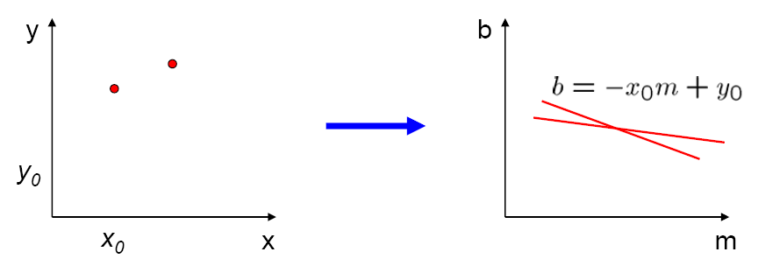
Hough变换
在Hough空间中，过点(x₀,y₀)和点(x₁,y₁)的直线如何表示？
(x₁, y₁)
(x₀, y₀)
b = –x₁m+ y₁
Image space
Hough space
Hough空间中两条线的交点用来表示过点(x₀,y₀)
和点(x₁,y₁)的直线

Slide 23
Hough变换
Image Space

Slide 24
Hough变换
A(0,1)即m=0，b=1即图像空间中斜率为0，截距为1的直线
在Hough空间中找某些点，通过这些点的线数最多。如左图所示的A点和B点，分别有三条线通过这两点。
B(1,-1)即m=1，b=-1即图像空间中斜率为1，截距为-1的直线
Hough Space
Image Space

Slide 25
Hough变换
问题：Hough变换的这种实现方式（y=mx+b)不能表示垂直线，因为垂直线的斜率为无穷大。
能否用别的直线的参数化方式呢？

Slide 26
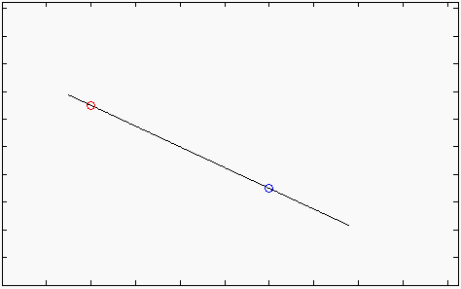
Hough变换：极坐标系
设直线上的任意点为
则斜率为：

Slide 27
Hough变换：极坐标系
r

Slide 28
Hough变换：极坐标系
y
x
这样经过Hough变换，图像空间中的每个点 (x,y)就被映射为一个(r,θ)空间中的正弦曲线。
而图像空间中共线的点所对应的(r,θ)空间中正弦曲线相交于一点(r’,θ’) 。

Slide 29
Hough变换：极坐标系
把在图像空间中检测直线的问题转化为在极坐标参数空间中找通过点(r,θ)的最多正弦曲线数的问题。
如何检测参数空间中这样的点？

Slide 30
Hough变换：举例
步骤：
1.离散化θ
θ=-45,0,45,90度
Image Space

Slide 31
Hough变换：举例
(x,y) | -45° | 0° | 45° | 90°
(2,0) | 1.4 | 2 | 1.4 | 0
(1,1) | 0 | 1 | 1.4 | 1
(2,1) | 0.7 | 2 | 2.1 | 1
(1,3) | -1.4 | 1 | 2.8 | 3
(2,3) | -0.7 | 2 | 3.5 | 3
(4,3) | 0.7 | 4 | 4.9 | 3
(3,4) | -0.7 | 3 | 4.9 | 4
2.按点的坐标(x,y)和每个角度θ求r

Slide 32
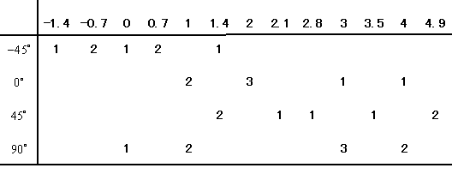
Hough变换：举例
3. 统计 出现的次数
最大次数3出现

Slide 33
Hough变换：举例
则相对应的图像空间中的线分别为：

Slide 34
Hough变换：举例
霍夫变换检测到的直线

Slide 35
直线Hough检测步骤
构建（参数空间）变换域累加器数组，并将其初始化为0；
读入一幅二值化图像，遍历图像像素点；
对每一个像素点，进行霍夫变换，按照r和θ的值在变换域累加器数组中的相应位置上加1；
遍历累加器数组，寻找局部极大值。

Slide 36
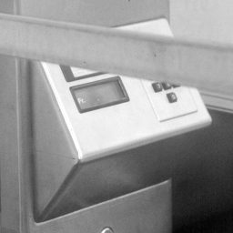
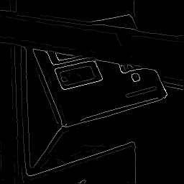
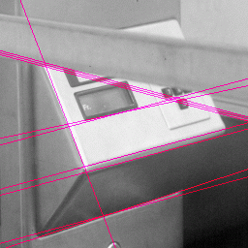

直线Hough检测实例
原始图像
边缘检测图像
检测到的直线
参数空间

Slide 37
Hough变换：总结
根据直角坐标系和极坐标系变换域之间的关系，总结霍夫变换具有如下主要性质：
直角坐标系中的一点对应于极坐标中的一条正弦曲线
变换域极坐标系中一点对应于直角坐标系中的一条直线
直角坐标系一条直线上的N个点对应于极坐标系中共点的N条曲线。

Slide 38
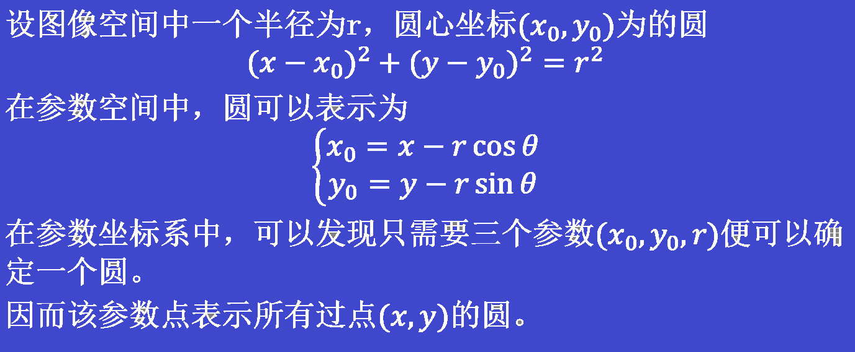

基于Hough变换的圆检测原理
设图像空间中一个半径为r，圆心坐标${{(x}_{0},y}_{0})$为的圆
$$(x−x_{0})^{2}+(y−y_{0})^{2}=r^{2}$$
在参数空间中，圆可以表示为
$$\left\{\begin{aligned}x_{0}=x−r\cos{θ} \\ y_{0}=y−r\sin{θ}\end{aligned}\right.$$
在参数坐标系中，可以发现只需要三个参数$(x_{0},y_{0},r)$便可以确定一个圆。
因而该参数点表示所有过点$(x,y)$的圆。

Slide 39
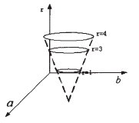
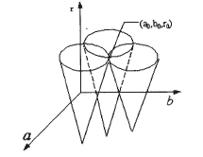
基于Hough变换的圆检测原理
图像空间中的点对应参数空间
中的直立圆锥
图像空间中圆上的点
在参数空间中的表示
图像空间中圆上的点映射到参数空间中的一族圆锥的交点正好对应于圆的圆心坐标和圆的半径。

Slide 40
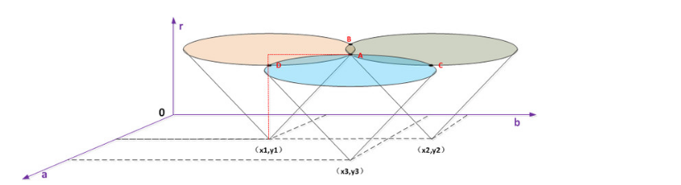
基于Hough变换的圆检测原理
三点确定一个圆，经过三点的圆如图所示。
在参数空间中的交点就代表了图像空间中的某个圆

Slide 41
圆Hough检测步骤
基于以上原理对参数空间适当量化，得到一个三维的累加器阵列，阵列中的每一个立方小格对应的参数离散值。
对图像空间所存在的圆进行边缘检测，将每个边缘点映射到 abr三维空间，同时将对应立方小格的累加器累加。
当对全部边缘点变换完成后，查找所有累加器的最大值，其对应坐标就是图像空间中圆的圆心和半径。

Slide 42
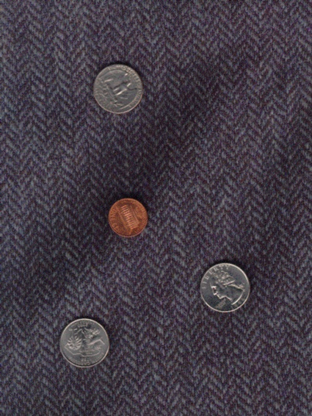
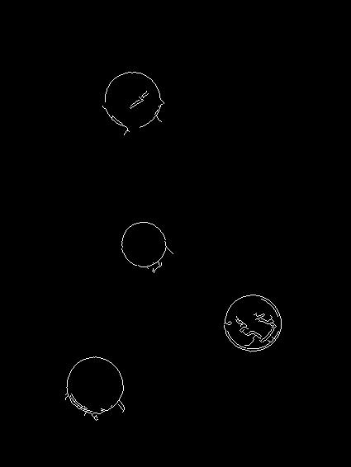
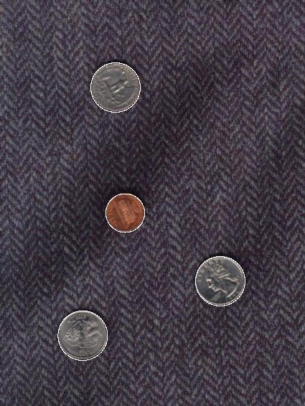
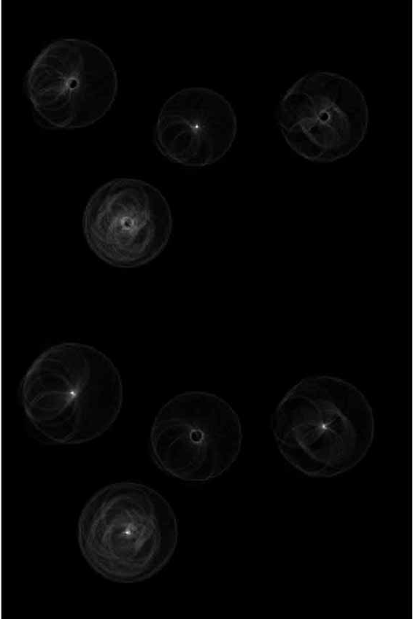
圆Hough检测结果示意图

Slide 43
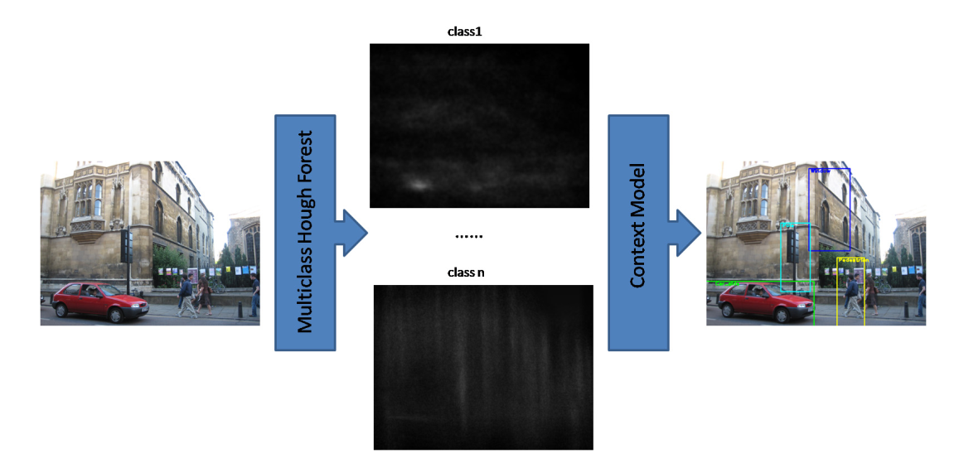
我的工作：Implict Shape Model
Limin Wang, Yirui Wu, Tong Lu, Kang Chen: Multiclass object detection by combining local appearances and context. ACM Multimedia 2011: 1161-1164

Slide 44
本章提纲
图像分割定义
阈值法
聚类法
边界法
区域法
图论法

Slide 45
区域法
思路：综合考虑待分割区域内部像素的特征同质性和近邻性，通过反复地将相邻且特征相似的像素或区域纳入同一分割区域，以实现分割
两种区域分割算法：
区域生长法、区域分裂与合并法

Slide 46
区域法：区域生长法
基本步骤：
通过人工指定或设计专门的初始化算法，寻找一组生长点（单个像素或某小区域）
搜索生长点的领域，比较领域像素与生长点像素的特征相似性，若满足合并条件，则合并为同一区域，形成新的生长点
重复步骤2直到没有新的生长点出现

Slide 47
区域法：区域生长法
关键问题：
初始化：选择一组能正确代表所需区域的生长点像素
生长过程：选择有意义的特征，用于相似性判断
停止条件：确定相似性准则，即获取生长过程停止的准则
图像不同区域的生长规则不尽相同，对生长准则设计要求较高，算法试用度不高

Slide 48
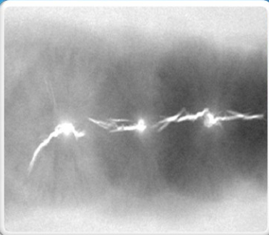
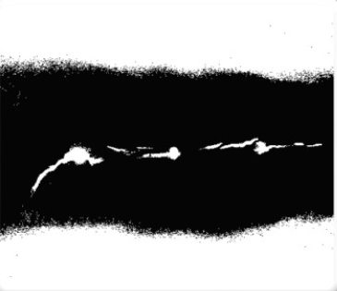
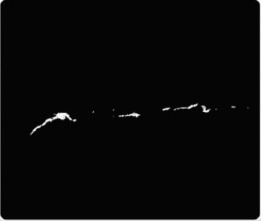
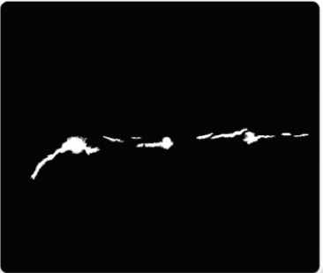
区域法：区域生长法
(a). 输入图像
(b). 阈值法分割图像
(c). 种子图像
(d). 区域生长法分割图像

Slide 49
本章提纲
图像分割定义
阈值法
聚类法
边界法
区域法
图论法

Slide 50
图论法
基本思想：将数字图像视为具有拓扑结构（常为矩形）的图(graph)，将像素视为点(vertex)，将相邻像素间的联系视为边(edge)，定义某种基于类别标记的目标函数，通过对目标函数的优化实现分割
图论分割算法
最小割算法，马尔科夫随机场，生成树算法
一定要注意图像与图概念的区别
将图像分割问题转化为图论问题

Slide 51
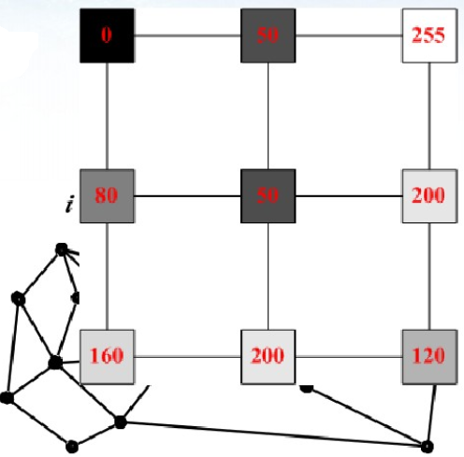
图论法：最小割算法
图的定义：G=[V,E];
数字图像到图的转化：
像素：点
4连通或8连通领域：边
最小割的定义：
割断的边的权值和最小
4连通领域示意图

Slide 52
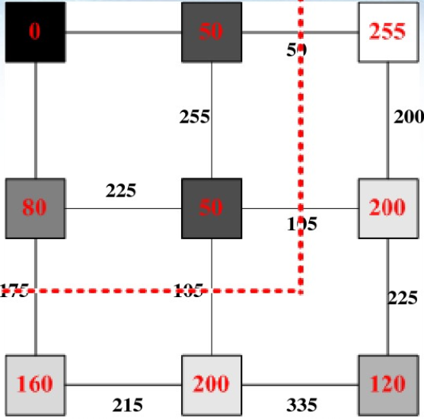
图论法：最小割算法
关键问题：如何定义边的权值？
灰度差，梯度度量等
右图表征寻找最优解过程
依赖权值定义，不能保证
最优解
最小割算法示意图

Slide 53
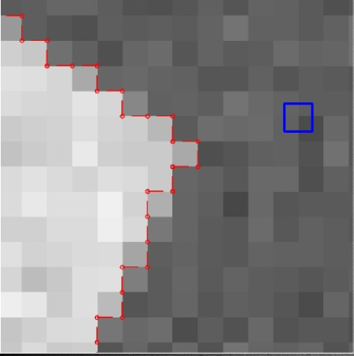
图论法：最小割算法
最小割算法结果示意图

Slide 54
图论法：最小割算法
图的定义：G=[V,E];
数字图像到图的转化：
像素：点
4连通或8连通领域：边
最小割的定义：
割断的边的权值和最小
4连通领域示意图

Slide 55
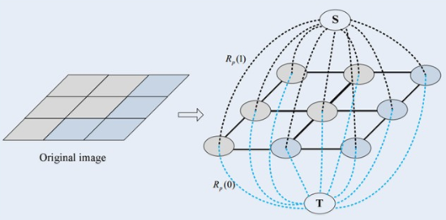
图论法：马尔科夫随机场（扩展内容）
MRF是一种基于无向图的模型，其中每个像素点对应一个随机变量，每条边对应于两随机变量间的条件依赖性
点对应的随机变量是像素的类别，比如类别标号；边定义为两相邻像素间的某种度量，比如相邻像素灰度差值的平方

Slide 56
图论法：马尔科夫随机场（扩展内容）
当给定一幅图像，记为Y，则对于类别标号方案X，则存在一个条件概率P(X|Y)（后验概率）。该值越大说明该方案X接近真实分割的可能性越大
分割问题转化为寻找最大后验概率的类别标号方案。

Slide 57
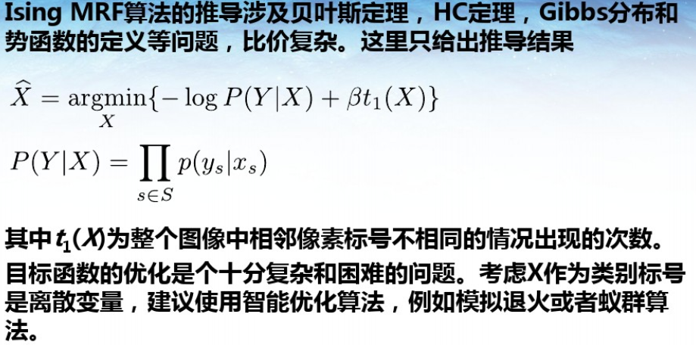
图论法：Ising MRF算法（扩展内容）
Ising MRF算法中目标函数的数学形式

Slide 58
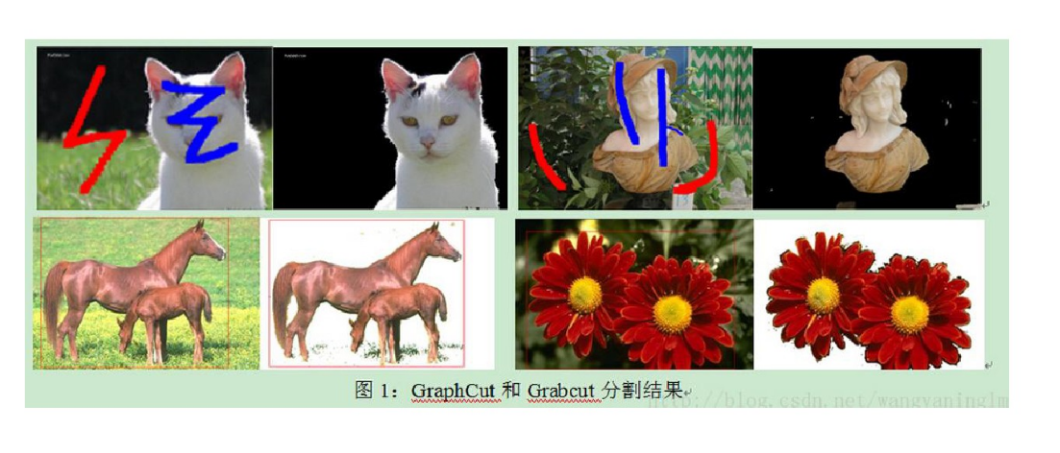
图论法：MRF算法结果（扩展内容）

Slide 59
本章提纲
图像分割定义
阈值法
聚类法
边界法
区域法
图论法

Slide 60
Any Questions？

